Slide 1
ECF: Signals and Nonlocal Jumps
李琬其 1700017813

Slide 2
Shells
Signals
Kernel software and application software
Nonlocal jumps
Application code

Slide 3
shells
一个交互型的应用级程序，代表用户运行其他程序
sh
csh, tcsh, ksh, bash
Read/excecute
后台执行：‘&’

Slide 4
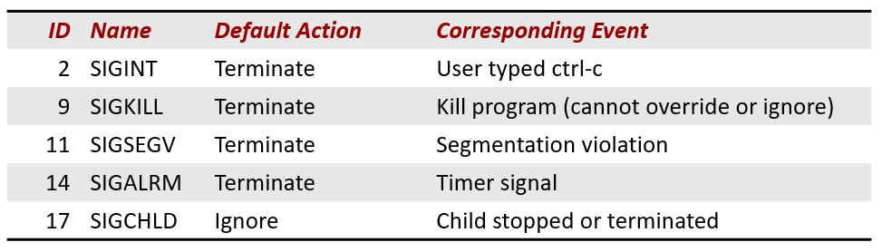
Signal
通知进程系统中发生了一个某种类型的事件

Slide 5
传送一个信号到目的进程
发送信号：更新目的进程上下文中的某个状态
内核检测到一个系统事件
一个进程调用了kill函数
接收信号：目的进程被内核强迫以某种方式对信号的发送做出反应
忽略
终止
捕获

Slide 6
Pending
不排队
Blocked
隐式：内核默认阻塞任何当前处理程序正在处理信号类型的待处理信号
显式：使用sigprocmask函数和它的辅助函数，明确地阻塞和解除阻塞选定的信号

Slide 7
发送信号
/bin/kill程序
/bin/kill -9 15213 # 发送信号9给进程15213
/bin/kill -9 -15213 # 发送信号9给进程组15213中的每个进程
键盘
^C=SIGINT
^Z=SIGTSTP
Kill
int kill(pid_t pid, int sig); //若成功返回0，错误返回-1
alarm

Slide 8
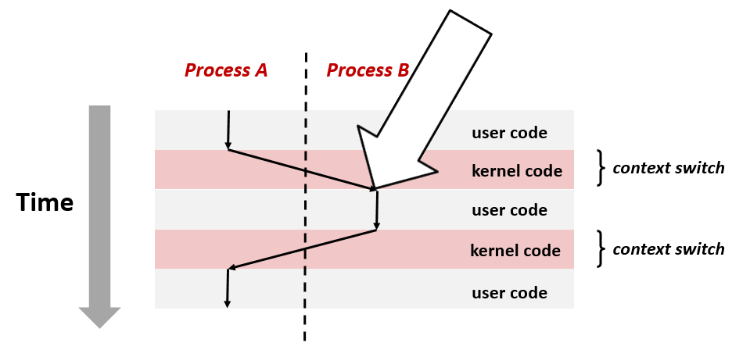
接收信号
进程p的未被阻塞的待处理信号
集合为空
集合非空
选择集合中的某个信号k（通常是最小的）并且强制p接收信号k

Slide 9
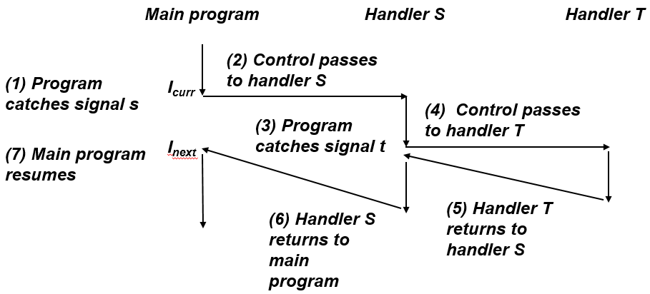
信号处理程序
捕获信号：调用信号处理程序
处理信号：执行信号处理程序
信号处理程序可以被其他信号处理程序中断

Slide 10
信号处理程序
安全
简单
异步信号安全
保存和恢复errno
阻塞所有信号
用volatile声明全局变量
用sig_atomic_t声明标志
正确
可移植

Slide 11
同步流避免竞争
以某种方式同步并发流，从而得到最大的可行的交错的集合，每个可行的交错都能得到正确的结果

Slide 12
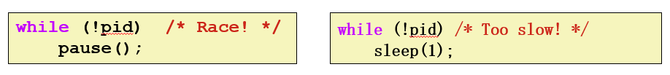
显式地等待信号
sigsuspend
暂时用mask替换当时的阻塞集合，然后挂起该进程，直到收到一个信号终止该进程或运行一个处理程序

Slide 13
非本地跳转
setjmp：调用一次，返回一次或多次
longjmp：调用一次，从不返回

Slide 14
Thx~

